Slide 1
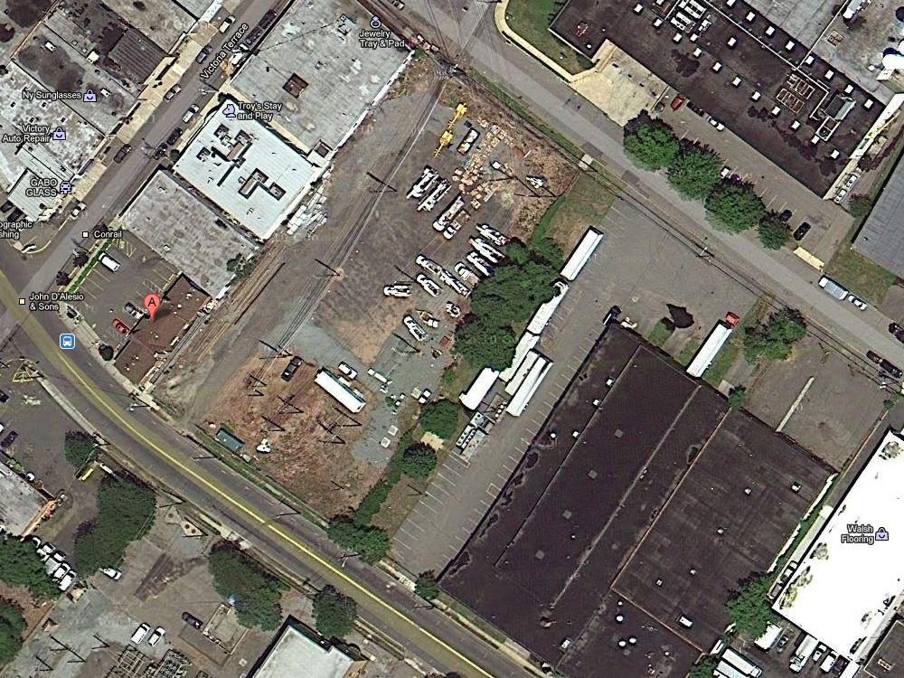
3 car wash stations
입구에는 Coffee station.
지나오는 사람마다
커피로 대접합니다.
건물 안에는 복음을 전하는 (여러가지, 한/영) 비디오를 반복으로 재생되게 합니다.
뒤에는 전도지와, 교회 주보, CD등등을 가지고 갈 수 있게 합니다.
목사님에게 개인 기도 받고 싶은 사람들은 방안에서 기도 받을 수 있습니다
성도들 걷는 길
2-3명 팀을 짜서 같이
이 길을 걸으면서 기다리는
이웃들과 인사하며 환영 합니다.
(허락하면) 축복 기도 합니다.
(허락하면) 복음을 전합니다
교회/성경에 대한 질문 있는지 물어봅니다
커피/먹을 것 대접합니다
차들이 줄 서 있습니다

Slide 2
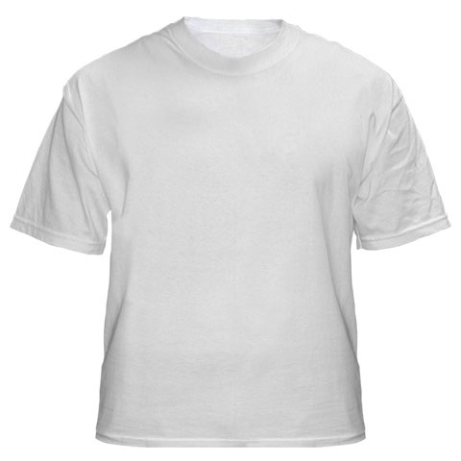
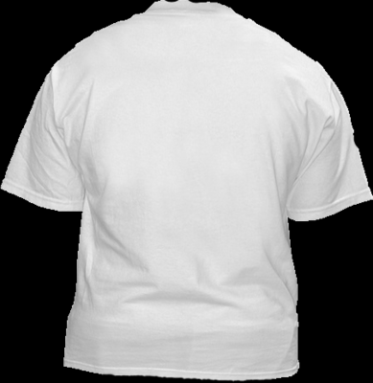


Would you like to hear the Good News?
복음이 무엇인지
듣고 싶나요?
Just ask!
물어보세요!
How may I
serve you?
어떻게 당신을
섬겨드릴까요?

